Slide 1
800 V급 전기자동차용 통합 직류 전력 허브
PRISM-Hub
설계 및 검증
2020073063 조형준 · 2023039798 이아윤
한양대학교 전기공학부
Notes:
[권장 발표 시간: 약 20초]
안녕하세요. 전기공학부 조형준, 이아윤입니다. 저희 졸업작품은 800 V급 전기자동차의 충전 경로와 400 V 보조버스, 48 V 전원망을 하나로 묶는 직류 전력 허브, PRISM-Hub의 설계와 검증입니다.

Slide 2
목차
01
연구 배경과 목표
800 V급 차량의 전압 요구 · 연구 질문과 검증 방법
02
시스템 구조와 설계
초기 구조의 한계 · 개선 구조 R2 · Stage A 재설계
03
설계 및 검증 결과
스위칭 · 제어 강건성 · 충전 중 운전 · Stage C · 보호 · 통합 · 손실
04
결론
가설 판정 · 연구 성과와 trade-off
Notes:
[권장 발표 시간: 약 15초]
발표는 네 부분으로 나눴습니다. 먼저 연구 배경과 목표를 말씀드리고, 시스템 구조와 설계, 시뮬레이션 검증 결과를 차례로 보여드린 뒤, 결론으로 마무리하겠습니다.

Slide 3
01 800 V급 차량의 네 가지 전압 요구
400·500 V급 급속충전기 호환
충전기 명령 I = min[375 A, 150 kW / (V_{bat}/2)]
전압 상한 기준 팩 약 798 V (400 V급) · 998 V (500 V급), 375 A 가정
400 V급 보조부하 공급
800 V급 배터리
사양 팩 640–920 V
컴프레서·히터, 부품 상한 420 V 또는 470 V
48 V·12 V 전원망 절연 공급
48 V 3 kW + 12 V 1.5 kW, 48 V 회생 −3 kW
부하 중첩 시 정격 관리
향후 160 ms 최악 합이 예산 23.75 kW 이하일 때만 승인
근거: 상세보고서 3.1절, 7.1절 · 참고문헌 [1]
Notes:
[권장 발표 시간: 약 55초]
먼저 배경입니다. 800 V급 배터리는 같은 전력을 더 작은 전류로 보낼 수 있어서 급속충전과 배선 손실에 유리합니다. 그런데 그림처럼 차량 안팎의 전압은 하나로 통일되어 있지 않습니다. 아직 많은 400·500 V급 충전기와 호환돼야 하는데, 충전기 출력전압 상한 때문에 충전할 수 있는 팩 전압에도 한계가 있고, 충전전류는 375 A와 150 kW 중 먼저 닿는 쪽으로 제한됩니다. 또 컴프레서나 히터 같은 400 V급 보조부하에 전원을 줘야 하고, 48 V와 12 V 전원망도 절연해서 공급해야 합니다. 부하가 겹칠 때 정격 관리까지, 네 가지를 동시에 해내야 합니다.
[질문 대비 — 발표하지 않음]
계산식(상세 7.1절): 충전기 단자 = V_A = V_bat/2 + R_A(I_ch − i_path), A25R 등가 R_A = 9.0 mΩ/4모듈 = 2.25 mΩ. 보조부하 0(i_path = 0), I_ch = 375 A에서 V_A = 400·500 V가 되는 팩 전압 = 2(400 − 0.84) = 798.31 V, 2(500 − 0.84) = 998.31 V. 결정 요인은 충전기 출력전압 상한이며 전류는 375 A로 가정한 값
충전 명령(3장 요구사항 표, 요약 식 2): I = min[375 A, 150 kW/(V_bat/2)]. 150 kW는 (V_bat/2)·I 기준 — 충전기 단자 출력(V_A·I)도, 배터리 순유입 전력도 아님. 보고서도 '입력 한계이며 배터리 순유입 150 kW 유지를 뜻하지 않음'(3장)
400 V급 798 V: (V_bat/2)·I = 399.16 V × 375 A = 149.7 kW로 150 kW 이하라 375 A 그대로 성립
500 V급 998 V: 375 A면 (V_bat/2)·I ≈ 187 kW로 150 kW 명령을 넘음. 실제 명령은 약 300 A(검토 계산). 전류가 줄면 Stage A 강하(R_A·I)가 0.84 V → 약 0.68 V로 줄어 상한에 닿는 팩 전압은 약 998.6 V로 0.3 V 정도만 달라짐(검토 계산, 보고서 수치 아님)
정전류·정전압 종료, BMS 전압, 충전 시간, 차량 부하에 따른 충전 가능 구간은 계산에 없음(7.1절). 사양 팩 920 V는 400 V급 충전기로 끝까지 충전 불가

Slide 4
01 기존 방식의 한계와 핵심 아이디어
전전력 절연 변환기
2:1 고정비 변환기
PRISM-Hub
배터리 640–920 V
배터리 640–920 V
배터리 640–920 V
전전력 변환기
150 kW 전부 처리
2:1 변환
고효율
Stage A (2:1)
대전력 전달
출력 정밀 조정
출력 = V_{bat}/2 (320–460 V로 변동)
소용량 Stage B·C로 조정
+ 정밀 제어가 쉬움
− 150 kW급 부품·냉각 필요
+ 효율이 높음
− 출력이 배터리를 따라 변동
+ 충전 대전류는 2:1 단으로
조정은 작은 단이 담당
근거: 상세보고서 1.1절, 15.3절 · 참고문헌 [2]–[5]
Notes:
[권장 발표 시간: 약 65초]
기존 방식은 크게 두 가지입니다. 왼쪽 전전력 절연 변환기는 정밀하게 제어할 수 있지만, 충전 150 kW를 전부 처리해야 해서 자기소자, 반도체, 냉각이 모두 커집니다. 가운데 2:1 고정비 변환기는 효율은 높지만 출력이 배터리 전압의 절반을 그대로 따라가서, 사양 팩 기준으로 320에서 460 V까지 움직입니다. 그래서 오른쪽처럼 대전력 전달은 2:1 단인 Stage A가 맡고, 전압 조정은 작은 용량의 Stage B와 C가 맡도록 역할을 나눴습니다. 이렇게 나누는 원리 자체는 선행연구에도 있습니다. 저희는 이 원리를 차량의 충전, 400 V 보조버스, 48 V 전원망에 한꺼번에 적용했을 때 실제로 어떤 조건에서 성립하는지 따져 보고, 그 과정에서 드러난 문제를 직접 고쳐 나갔습니다.
[질문 대비 — 발표하지 않음]
선행과의 관계(1장, 15장): 고정비 경로 + 소용량 부분전력 조정단, 직렬 전압보상은 선행연구에 원리 있음. 2:1 단 하나를 충전 호환과 400 V 보조부하에 함께 쓰는 개념도 제조사 공개 자료에 있음
우리 기여(15장): ① 성립 조건 정량화와 같은 노드 배치의 회로 검증 ② 팩 등급 조건부 창 조정 모듈과 고장 강등 ③ 검증으로 도출한 설계 규칙 ④ 부정적 결과(H5 기각, 경부하 고정 손실 약 65 W)

Slide 5
01 연구 질문과 검증 방법
연구 질문
Q1. 충전전력을 분리한 소용량 조정단으로 충분한가
Q2. 공차·지연·고장에서도 제어와 부하 관리가 되는가
Q3. 기존 구조·산업 방식 대비 이점과 적용 범위는?
검증 수준 | 도구
① 해석·설계 추정 | 평형점, 데이터시트 손실 규칙
② 평균모델 | 부하·공차·지연·고장 조합
③ 독립 구현 | MATLAB 재구현 판정 대조
④ 스위칭 모델 | 리플·데드타임·영전압 전이
⑤ 소자 수준 회로 | Simulink TB01–TB33 (변형 포함 34개, 대표 사례)
가설
H1 정격 분리
H2 강건 제어
H3 충전 중 보조버스
H4 부하 승인
H5 기준 구조 대비 이점
모든 판정은 해석·시뮬레이션 기반이며, HIL과 하드웨어 실증은 이번 범위에 포함하지 않았다.
근거: 상세보고서 1.1절, 3.2절, 4장, 17장, 18.2절
Notes:
[권장 발표 시간: 약 45초]
연구 질문은 세 가지입니다. 충전전력을 조정단에서 분리할 수 있는지, 공차와 지연, 고장에서도 제어와 부하 관리가 되는지, 그리고 기존 구조보다 실제 이점이 있는지입니다. 이를 다섯 개 가설로 나누고, 판정 기준은 시험 전에 정하는 것을 원칙으로 했습니다. 검증은 오른쪽 표처럼 해석에서 시작해서 평균모델, 독립 구현, 스위칭 모델, Simulink 소자 수준 회로까지 단계마다 모델과 테스트벤치를 새로 만들어 올라갔고, 하드웨어와 HIL 실증은 이번 범위에 들어가지 않습니다. 표 아래에도 적어 두었습니다.
[질문 대비 — 발표하지 않음]
판정 시점(18.2절, 부록 B): 기준을 시험 전에 정하는 것이 원칙. E30 이후는 기준과 코드를 실행 전에 기록. E26–E29, TB21–TB23은 기준과 결과가 같은 기록에 있어 순서를 기록으로 확인할 수 없음
테스트벤치: 빌드 스크립트로 처음부터 생성, 중간보고서 이후 TB21–TB33 추가, 불통과도 보존(17장). 번호는 33개, 변형 TB04B를 포함하면 34개

Slide 6
02 초기 구조의 한계: H5 기각
원인: 직렬전압이 0 근처여도 Stage B가 쓰는 경부하 고정 손실 약 65 W (DAB 45.8 + H-브리지 19.5 W)
초기 구조 ③은 비조정 구조 ④보다 손실·스위치 수·스위치 VA 합계가 모두 증가 → H5 기각
근거: 상세보고서 6장 (E15, E36, E38) · 참고문헌 [6]
Notes:
[권장 발표 시간: 약 60초]
처음 구조는 Stage B가 400 V 버스를 배터리 전 범위에서 400 ±8 V로 항상 조정하는 구조였습니다. 그래프는 같은 서비스, 같은 손실 규칙, 같은 주행 프로파일로 다섯 구조의 보조 경로 평균 손실을 비교한 결과입니다. 가장 진한 막대인 초기 구조 ③이 144.5 W로 가장 컸고, 조정을 하지 않는 ④가 101.5 W로 가장 작았습니다. 스위치 수와 스위치 VA도 ③이 더 컸습니다. 그래서 기준 구조보다 이점이 있다는 H5는 기각됐습니다. 원인은 경부하 고정 손실입니다. 직렬전압이 0 근처여도 H-브리지는 경로전류를 모두 흘리고, DAB는 영전압 스위칭을 잃어서 약 65 W를 씁니다. 이 부정적인 결과가 다음 구조를 만든 계기가 됐습니다.

Slide 7
02 최종 구조 R2와 전력 경로
400·500 V급 충전기
≤ 375 A
배터리 충전 경로
(Stage B 비경유)
바이패스 (V_{A} ≤ V_{W})
배터리
640–920 V (사양)
Stage A (A25R)
2:1 공진형 SC
Stage B
직렬 H-브리지
400 V 버스
= V_{A} 또는 V_{W}
Stage C
벅 + CLLC → 48 V
V_{A}
240s 팩 (최대 1008 V):
R2-W460, 클램프 511/506 V
V_{A} 클램프
468/463 V
DAB
1–5 kW
400 V 부하
SALS 승인
12 V 강압
48 → 12 V
선택 모듈 R2-W: V_{A} > V_{W}인 팩만
충전기 전류는 V_{A} 노드에서 배터리 충전 경로(Stage A)와 보조부하 경로로 나뉜다.
배터리 충전 경로는 Stage B를 거치지 않으며, Stage B는 보조 경로의 전압만 조정한다.
근거: 상세보고서 2.2절, 2.6절, 12.4절 (TB07, TB28)
Notes:
[권장 발표 시간: 약 60초]
최종 구조인 개선 구조 R2입니다. Stage A가 배터리 전압을 2:1로 나눠 V_A 노드를 만들고, 400·500 V급 충전기는 이 노드에 바로 붙습니다. 굵은 선이 배터리 충전 경로입니다. 충전기 전류는 V_A 노드에서 배터리 충전 경로와 보조부하 경로로 나뉘는데, 배터리 충전 경로는 Stage A를 거쳐 배터리로 가고 Stage B는 지나지 않습니다. Stage B는 보조 경로의 전압만 조정합니다. 400 V 버스는 기본적으로 V_A를 따르고, 48 V는 조정형 Stage C가 맡습니다. 점선 상자인 창 조정 모듈 Stage B는 V_A가 부품 상한을 넘는 팩에만 둡니다. 배터리는 사양 팩 640에서 920 V 기준이고, 아래 클램프 설정 468 V도 이 범위용입니다.
[질문 대비 — 발표하지 않음]
Stage A: 25 kHz, 4모듈·8위상, 150 kW, 위상 셰딩·모듈 관리기, C_A 2.4 mF / 버스 RC 감쇠기 1.6 mF·48.6 mΩ
Stage C: 동기 벅 100 kHz + CLLC 4.8:1 250 kHz, 입력 270–504 V, +5/−3 kW
클램프: 가지 3개 × 2.4 Ω + SiC, 468/463 V는 V_bat ≤ 920 V 팩용. 224·240s(최대 1008 V)는 R2-W460과 511/506 V(3 × 2.7 Ω) 설정, V_A 수준 결과만 있음(상세 12.5절, 19장)
Stage B 비경유 근거: 150 kHz 통합 회로 TB07에서 375 A 충전 중 Stage B 경로전류 13–79 A(보조부하분)
전류 구분(상세 12.4절, TB28 C28 고장 전 평균): 충전기 375 A = Stage A 분기 약 312.44 A + 보조 경로 약 62.56 A. 375 A 전체가 Stage A를 지나는 것이 아님. 과도에는 C_A 전류도 있음

Slide 8
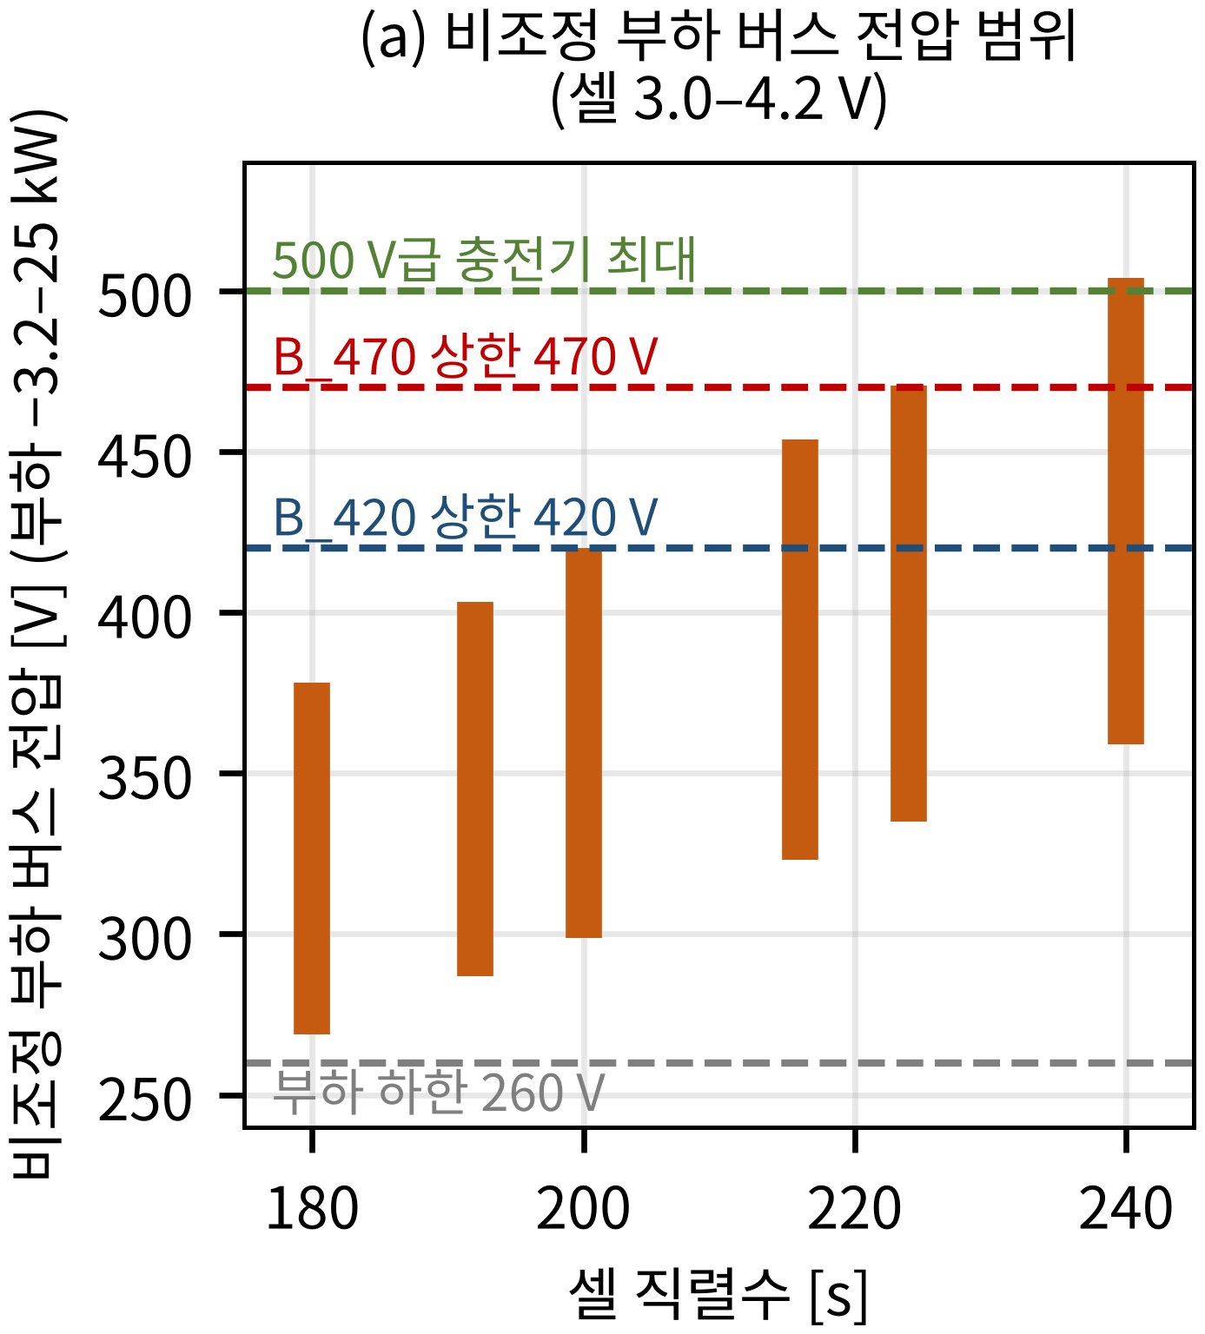
02 Stage B 창 조정 모듈 (R2-W)
모드 전환 (히스테리시스 ±5 V)
조건 | 모드 | 동작
V_{bat}/2 ≤ V_{W} − 5 V | 바이패스 | Stage B 정지 · 버스 = V_{A}
V_{bat}/2 ≥ V_{W} + 5 V | 창 조정 | 버스 = V_{W}로 제한
DAB 정격: 설계 단계별로 구분
구성 | DAB 정격 | 검증 결과 (평균모델)
초기 ③ 전 범위 Stage B | 8 kW | 링크 최대 7.16 kW → H1
최종 R2-W460 (V_{W} 460 V) | 4.0 kW | 456/456
최종 R2-W410 (V_{W} 410 V) | 5.0 kW | 264/264
점선: B₄₇₀ 상한에 닿거나 넘는 224·240s 팩
R2-W 결과: 이전 150 kHz Stage A 등가의 평균모델 (A25R로 재시험하지 않음)
Stage B는 보조버스의 전압 조정이 필요한 배터리 팩에만 적용했다.
근거: 상세보고서 2.3절, 7.1–7.2절 (E18, E19)
Notes:
[권장 발표 시간: 약 60초]
그럼 Stage B는 언제 필요할까요. 왼쪽은 셀 직렬수별로 조정하지 않은 버스 전압 범위입니다. 직렬수가 늘면 막대 위쪽이 420 V, 470 V 상한에 닿거나 넘는데, 점선으로 표시한 팩처럼 상한을 넘는 경우에만 창 조정 모듈을 둡니다. 반전압이 창 기준보다 5 V 낮으면 바이패스해 Stage B를 멈추고, 5 V 높으면 버스를 창 기준으로 깎습니다. 아래 표는 설계 단계를 구분한 것입니다. H1 정격 분리는 초기 전 범위 Stage B, DAB 8 kW 구조에서 링크전력이 최대 7.16 kW로 확인한 결과입니다. 최종 창 조정 모듈은 정격을 4 kW와 5 kW로 다시 잡았고, 평균모델에서 456/456, 264/264를 통과했습니다.
[질문 대비 — 발표하지 않음]
H1 수치(상세 18.1절): 주행 정상 6.44 kW, 주행 과도 7.16 kW(516건), 충전 중 과도 7.04 kW — 모두 초기 전 범위 Stage B(③)
R2-W 정격(7.2절, E19): 정적 최대 링크전력 × 1.8. 1.25배는 최대 전압 Tier-2에서 포화(71/72, 70/72). 검증은 150 kHz Stage A 등가(경로 13.2 mΩ) 평균모델이며 A25R로 재시험하지 않음

Slide 9
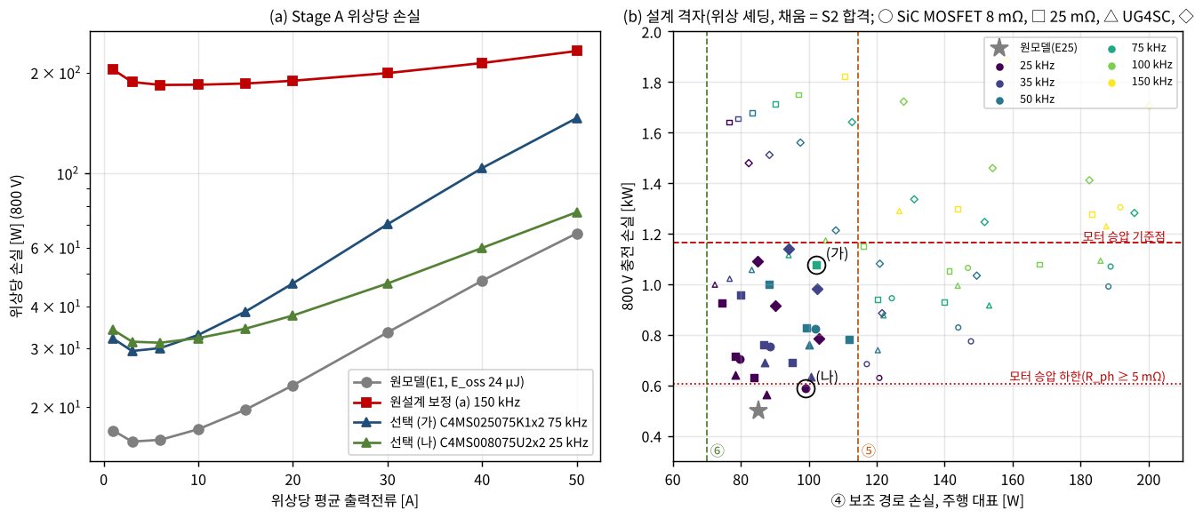
02 Stage A 재설계 (1): 스위칭 손실 모델 정정
P_{oss} = 4 · Q_{oss}(V_{bat}/2) · (V_{bat}/2) · f_{s}
ZCS에서도 출력 커패시턴스 손실 발생 → 해당 전이 조건에서 Q_{oss}(V)·V
(a) 위상당 전체 손실 (800 V)
이전 모델 (E_{oss} 24 µJ)
원설계 보정 150 kHz
선택안 (가) 75 kHz
선택안 (나) 25 kHz
(b) 설계 격자 90안
채운 표시: 네 기준 동시 통과
점선: 손실 기준선 (E25 당시 값)
출력용량 손실 모델 정정: 800 V·150 kHz 원설계의 위상당 출력용량 손실 약 14 W → 175 W
설계안 재선정: 90개 후보 중 24개 기준 충족 → 충전 손실과 소자 수를 고려해 25 kHz 선택
근거: 상세보고서 13.1–13.2절 (E31) · 참고문헌 [7], [8]
Notes:
[권장 발표 시간: 약 70초]
다음은 Stage A 설계를 바꾸게 된 과정입니다. 부품 데이터시트를 대조하다가 손실 모델의 오류를 찾았습니다. 영전류 스위칭이어도 스위치 노드 용량은 다음 소자가 켜질 때 하드 스위칭으로 충방전되고, 위의 식처럼 그 손실은 E_oss가 아니라 Q_oss 곱하기 V입니다. 이걸 반영하니 800 V에서 150 kHz 원설계의 위상당 출력용량 손실이 175 W로, 기존 모델의 14 W보다 한 자릿수 컸습니다. 그래프 (a)의 빨간 선은 이 항에 도통 손실 등을 더한 위상 전체 손실입니다. (b)는 소자와 주파수를 바꾼 90개 설계안인데, 기준을 동시에 통과한 24안은 모두 75 kHz 이하였습니다. 그중 소자 수가 원설계 이하이면서 충전 손실이 가장 작은 25 kHz안을 골랐습니다. 다만 고주파가 불가능하다는 뜻은 아닙니다.

Slide 10
02 Stage A 재설계 (2): A25 → A25R
판정 항목 | A25 (C_{A} 400 µF) | A25R (C_{A} 2.4 mF, 최종)
요구 범위 내 과도시험 | 느린 충전 0/3 | 6/6 (턴오프 위반 0)
모듈 1개 고장 | 16/16 | 16/16
정상 운전점 (공칭 / 공차 표본) | 33/36 / 31/36 | 33/36 / 36/36
소자 수준 회로 | TB26 3사례 불통과 | TB27 4/4 통과
정격 충전점 손실 비교 | 판정 불가 | +3.0 % (회로 510.5 vs 모델 495.8 W)
운전 조건: 충전 전 사전 기동 및 충전전류 램프 ≥ 600 µs (25 kHz 기준 15주기)
공칭 시험 33/36: 정격 충전 시작 과도가 포함된 3건 불통과 (과도시험 6/6과 별개)
근거: 상세보고서 13.3–13.5절 (E33, E35, TB26, TB27)
Notes:
[권장 발표 시간: 약 70초]
25 kHz로 낮추자 공진이 6배 느려져서, V_A 노드 커패시터가 400 µF인 A25는 느린 충전 과도 0/3, 회로 3사례 모두 불통과였습니다. 커패시터를 6배인 2.4 mF로 키운 A25R은 요구 범위 안의 과도 6/6, 모듈 고장 16/16, 회로 TB27 4/4를 통과했습니다. 다만 과도 6건 중 5건은 수정안을 고를 때도 쓴 사례라, 독립적으로 새로 확인한 것은 정상점, 모듈 고장, 회로 쪽입니다. 정상 운전점 공칭 33/36은 별개 시험으로, 정격 충전점의 정상상태 판정 창에 공진전류 0에서 출발하는 시작 과도 76.7 A가 들어가 생긴 불통과이고 150 kHz 설계부터 같았습니다. 대가로 사전 기동과 600 µs 이상 램프가 운전 조건이 됐고, 요구 밖 조건은 6건 모두 불통과입니다.
[질문 대비 — 발표하지 않음]
Stage A 모듈 1개 고장(2장 운전 규칙, 12장): 고장 모듈만 차단 → 나머지 3모듈이 Stage A 분기전류를 인계해 375 A 충전(충전기 전체 전류) 단기 유지(TB28은 고장 뒤 2 ms까지 관찰) → 충전 전류 지령을 3/4인 281.25 A로 재요청. 재요청 뒤 충전기 응답은 모델 밖
전류 구분: 375 A는 충전기 전체 전류. TB28 고장 전 평균에서 그중 Stage A 분기 312.44 A, 보조 경로 62.56 A. 표의 16/16(첨두 105.5 A)은 A25R 3모듈 충전 시험(13.4절 표)
과도 6/6 구성: Tier-1 ±10 kW 계단 2, 버스 램프 1, 느린 충전 3 (사전 기동 + 600 µs 램프), 위상 첨두 45.5–76.1 A, 턴오프 위반 0 (13.4절 표)
정상점 불통과 원인: 판정 창 안의 시작 과도(마지막 10주기 74.3 A), 판정 창은 바꾸지 않음 (11.5절, 13.4절 표 주)
정상 운전점 공칭 33/36: 불통과 3점은 정격 충전점 시작 과도 76.7 A(마지막 10주기 74.3 A), 150 kHz 설계부터 같은 현상(13.4절 표)
새로 확인한 것: 정상점 72점, 모듈 고장 16, 버스 램프, 공차 표본 1, 회로 4사례(13.5절) / 손실 회로 대조 +3.0 %는 정격 충전점 한 사례

Slide 11
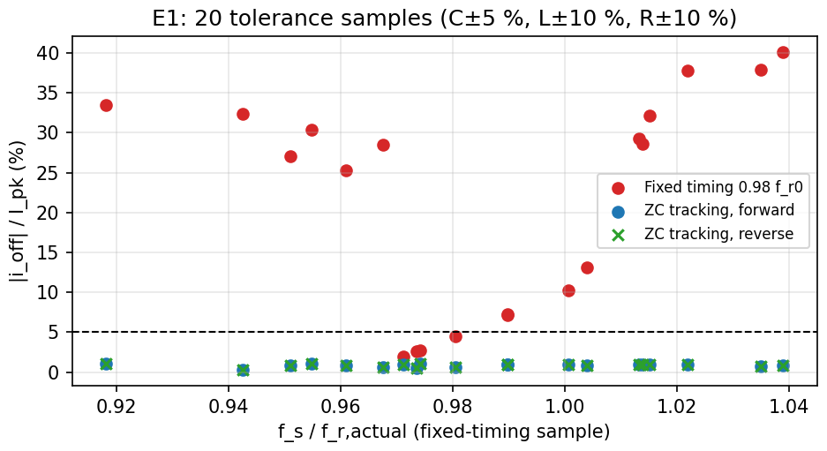
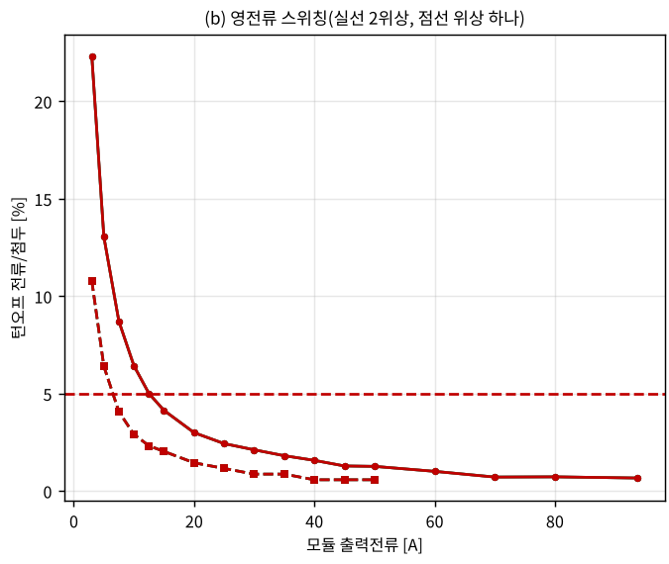
03 Stage A 스위칭 특성
공차 표본 20개 (150 kHz 원설계)
A25 모듈 (25 kHz) 턴오프 비율
고정 타이밍 16/20이 5 % 초과 (최대 40.1 %)
영교차 추종은 정·역방향 모두 약 1.1 % 이하
전류가 작을수록 상승 (기준 5 %)
→ 20 A 아래 600 µs면 위상 하나 정지
최종 A25R은 요구 범위 내 과도시험 6/6과 회로시험 TB27 4/4를 통과했다 (턴오프 위반 0건).
근거: 상세보고서 5장, 11.5절, 13.3–13.4절 (E1, E32, E35, TB27)
Notes:
[권장 발표 시간: 약 45초]
이제 검증 결과입니다. 왼쪽은 150 kHz 원설계에서 부품 공차 표본 20개로 턴오프 순간 전류를 본 결과입니다. 고정 타이밍은 16개가 5 % 기준을 넘었지만, 영교차를 검출해 끄는 방식은 약 1 % 수준이어서 영교차 추종 게이트를 채택했습니다. 오른쪽은 A25R과 같은 25 kHz 모듈로, 전류가 작을수록 턴오프 비율이 커져 20 A 아래에서는 위상 하나를 쉬게 했습니다. 최종 A25R의 영전류 스위칭은 과도 6/6과 회로 TB27로 확인했습니다.

Slide 12
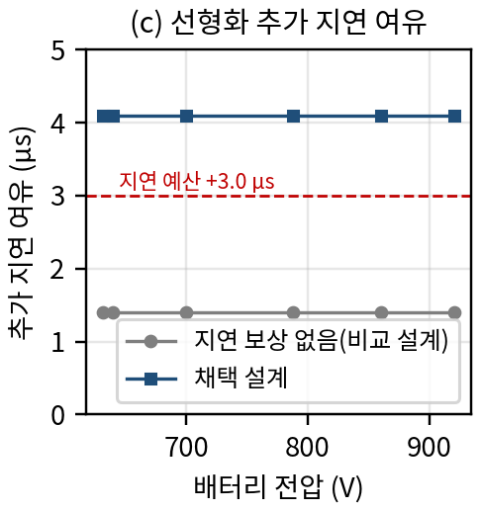
03 Stage B 제어와 강건성 (H2)
H2 강건 제어 — 부분 충족
640 V 복합 공차 128개 중 26개가 평균모델 기준(93.75 A) 초과
단일 공차 격자
통과
불통과
Tier-1 (공차·지연 포함)
460/460
Tier-2 (정보 시험 제외)
78/78
640 V 복합 공차 128개 조합 · Tier-2
평균모델 93.75 A (정식)
26
102/128
스위칭 모델 순시 100 A
128/128
스위칭 + 지연 3 µs (별도)
14
114/128
표본화 선형화로 구한 추가 지연 여유 (소신호 안정성)
1.4 → 4.1 µs (예산 3 µs)
평균모델 기준(93.75 A)과 +3 µs 스위칭 시험의 순시 한도(100 A)를 일부 조합이 넘었다. 기준은 바꾸지 않았다.
근거: 상세보고서 5장, 18.1절 (E5–E7, E12, E46)
Notes:
[권장 발표 시간: 약 55초]
Stage B 제어기는 고정 이득 표본화 상태궤환 제어기로, 제어주기 5 µs에 한 주기 예측으로 계산 지연을 보상합니다. 왼쪽처럼 추가 지연 여유가 1.4 µs에서 4.1 µs로 늘어 예산 3 µs를 넘깁니다. 하지만 640 V에서 일곱 개 파라미터를 ±10 % 끝값으로 동시에 바꾼 128개 조합에서는 정식 판정인 평균모델 102/128, 추가 지연 3 µs를 준 스위칭 시험 114/128이었습니다. 이건 모순이 아닙니다. 지연 여유는 소신호 안정 여유이고, 불통과는 대신호 계단에서 경로전류 첨두가 판정 기준을 조금 넘은 것입니다. 기준을 바꾸지 않았기 때문에 H2는 부분 충족입니다.
[질문 대비 — 발표하지 않음]
지연 여유: 표본화 폐루프 맵 선형화(E5–E7)
전류 기준(3장): 평균모델 Tier-2 93.75 A는 리플·감지 여유를 뺀 값, 스위칭 모델 100 A는 리플 포함 순시값, 물리 정격 100 A
평균모델 최대 95.82 A(경로 L +10 %와 필터 L −10 % 겹침, L_h ±5 %로 줄여도 8건 남음) / +3 µs 스위칭 실패 100.05–101.21 A / 단일 공차 격자 Tier-1 460/460, Tier-2 78/78

Slide 13
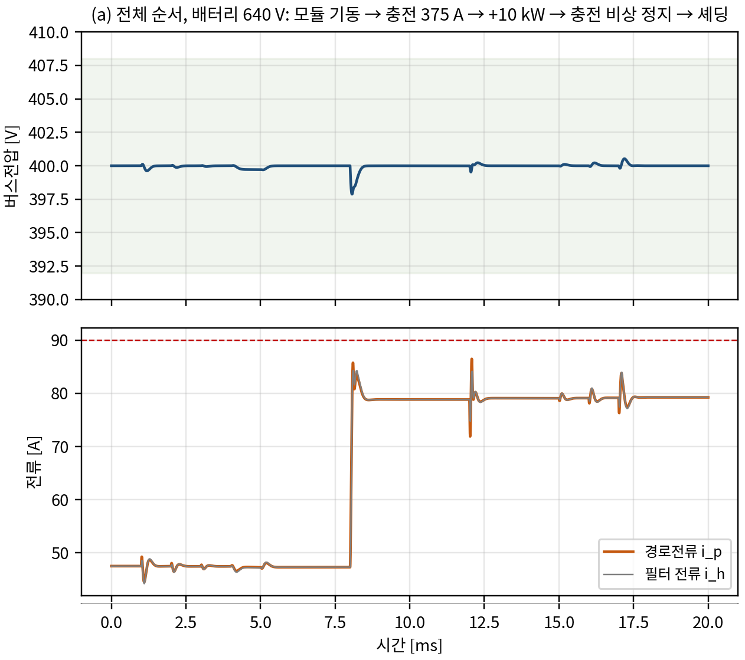
03 충전 중 보조버스 운전 (H3)
최종 A25R 정적 등가로 다시 계산 (평균모델)
시험 | 결과
동시 운전 Tier-1 | 460/460
동시 운전 Tier-2 (1 ↔ 25 kW) | 78/78
모드 전환 (접속·해제) | 240/240
전체 운전 순서 | 30/30
보조 +10 kW
충전 비상 정지
H3 조건부 충족
통과 조건 보조부하 15·25kW에서 사전 기동과 600µs 이상 전류 램프 조건 통과
불통과 640V 경부하(0·1kW) 충전 시작 시 위상전류가 74.53A 한도 초과
이전 150 kHz Stage A 등가의 응답 (640 V)
근거: 상세보고서 8.2절, 18.1절 (E16, E36, E46)
Notes:
[권장 발표 시간: 약 55초]
충전 중 보조버스 운전입니다. 왼쪽 파형은 이전 150 kHz Stage A 등가로 계산한 640 V 전체 운전 순서로, 8 ms 부하 증가와 12 ms 충전 비상 정지에서도 버스는 400 V 근처, 경로전류는 90 A 기준선 아래입니다. 오른쪽 표는 최종 A25R 정적 등가로 다시 계산한 결과로 모두 통과했습니다. 다만 사전 기동과 600 µs 램프가 전제이고, 이 램프는 보조부하 15, 25 kW에서 확인한 조건입니다. 640 V에서 보조부하가 0 kW 또는 1 kW인 상태로 충전을 시작하면 위상 첨두가 한도를 넘었습니다. 그래서 H3는 조건부 충족입니다.
[질문 대비 — 발표하지 않음]
Tier-1 460/460은 632 V 경계 진단 20건 포함(사양만 440/440), Tier-2 78/78(사양 76/76), 최대 92.7 A / 모드 전환 경로 ≤ 86.3 A / 전체 순서 버스 397.81–401.44 V
정적 등가는 C_A 2.4 mF와 Stage A 공진의 결합이 없어 모든 판정량에서 보수적이라는 증명 없음(8.2절 표 주) / 경부하 기동 78.63(0 kW)·78.74 A(1 kW) > 74.53 A(E46)

Slide 14
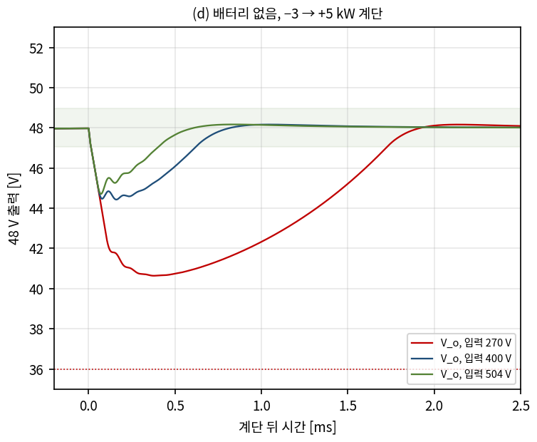
03 Stage C 48 V 출력 제어
동기 벅 + CLLC 4.8:1
입력 270–504 V에서 48 V 출력 유지
고정이득 CLLC만으로는 출력이 32.4–60.5 V로 변동
시험 (서로 다른 조건) | 기준 | 결과
계약 부하 변화 4 kW/ms | ±2 % | 0.49 %
극한 계단 (그림) | 36–52 V | 40.6–50.9 V
회로 TB15 대표 사례 | — | 5/5
5 kW 최악 손실 | 모델 추정 | 170.3 W
입력 270 V: 최저 40.6 V
TB15 판정에 ZVS 포함: 각 브리지 대표 레그의 지정 정상 시간창에서 확인 (전 운전영역·모든 과도 전이의 보장은 아님)
근거: 상세보고서 10.1–10.2절 (E22, TB14, TB15) · 참고문헌 [9], [10]
Notes:
[권장 발표 시간: 약 55초]
48 V를 만드는 Stage C입니다. R2에서는 입력이 270에서 504 V까지 변해 고정이득 CLLC만으로는 48 V가 크게 흔들리므로, 동기 벅과 CLLC 직류변압기의 2단으로 했습니다. 표의 네 줄은 서로 다른 시험이라 기준도 다릅니다. 계약 부하 변화 4 kW/ms에서는 편차 0.49 %로 ±2 % 안이고, 그림은 배터리를 뺀 극한 계단이라 36에서 52 V가 기준인데 최저 40.6 V였습니다. 회로 TB15는 대표 5사례를 모두 통과했고, 영전압 스위칭은 각 브리지 대표 레그의 지정 정상 시간창에서 확인했습니다. 다만 CV 설정 36에서 52 V 전체를 보장하지는 않습니다.
[질문 대비 — 발표하지 않음]
TB15 켜짐 직전 소자 전압 ≤ 0.22 V / 170.3 W는 효율 약 96.7 %에 해당하는 모델 추정값
CV 미보장: 입력 270 V·출력 52 V·−650 W 단측 송신, 두 브리지 출력용량 +20 %에서 필요 듀티 0.980 > 0.97(10.2절)

Slide 15
03 H-브리지 고장 강등 순서
평균모델 E17: 즉시 바이패스 0/4 (최대 766·869 A) → 초기 추천 순서 4/4 (경로전류 ≤ 90.0·90.3 A)
① 검출
② 유지
③ 분리·감발
④ 링크 붕괴
⑤ 소프트 투입
⑥ 강등 운전
상태 9
상태 10
상태 11
상태 12
보호 상태기계
구동기 고장 신호
하드웨어 비교기
Stage B
다이오드 클램프
DAB 전압비 정합
EPS · 첨두 상한
제동
전류 조절
바이패스 투입
버스 = V_{A}
400 V 부하
분리 · 감발
부하 복귀
Stage C
회생 차단
Stage C 복귀
일시 정지 ≤ 12.4 ms (48 V는 배터리)
이중 고장: 소프트 투입이 5 ms 안에 끝나지 않으면 Stage A와 협조 정지하고, 400 V 부하(Stage C 포함)는 3 ms 안에 정지
Stage C 일시 정지(입력 제한 제어기 미구현)와 400 V 부하 3 ms 정지는 모델이 정한 인터페이스 요구이며, 실제 구현과 부하 응답은 후속 검증 과제
근거: 상세보고서 9장 (E17, E20, E29, E38, TB09–TB13, TB31) · 참고문헌 [2]
Notes:
[권장 발표 시간: 약 65초]
고장 보호입니다. 창 조정 모듈의 H-브리지가 개방 고장 나면 바로 바이패스할 때 평균모델에서 최대 766, 869 A가 흘러 0/4였습니다. 클램프 유지와 제동을 넣은 초기 추천 순서는 4/4였고, 여기에 DAB 한쪽 브리지 안에도 위상차를 주는 EPS 변조, 첨두 상한, 일시 감발, Stage C 일시 정지를 더한 것이 그림의 최종 순서입니다. 최종 순서는 TB31 회로에서 2/2 통과했지만 V_A를 이상 전원으로 둔 시험이고, Stage A까지 넣은 한 회로 검증은 아닙니다. Stage C가 멈추는 최대 12.4 ms 동안 48 V는 48 V 배터리가 맡습니다. 다만 Stage C 일시 정지와 400 V 부하의 3 ms 정지는 모델이 정한 인터페이스 요구로, Stage C 입력 제한 제어기는 아직 구현하지 않았고 실제 부하 응답은 차량 수준에서 확인해야 합니다.
[질문 대비 — 발표하지 않음]
E17(평균모델) 즉시 바이패스 0/4·0/4, 초기 추천 4/4·4/4(경로 ≤ 90.0·90.3 A) / TB09 4/4(첫 실행 2사례 불통과 후 보완) / TB13 2/2(설계 상한 1.387배, 1.5배 기준) / EPS: 링크 5 V·11 A 첨두 189 → 20 A
SALS 연동 74/74(E29) / TB31: TB23 + C_A 2.4 mF + 일시 정지 + 400 V 부하 정지, 2/2 / 이중 고장 경로전류 1 A 아래까지 1.110 ms(기준 5 ms)
일시 정지 중 48 V: 배터리 등가 계산 41.6–45.7 V(E43), ±2 % 조정은 유지되지 않음, 36 V 이상 유지에 내부저항 ≤ 57.6 mΩ 필요

Slide 16
03 부하 승인 계층 SALS (H4)
향후 160 ms 동안 예상되는 최대 부하 합이 23.75 kW 이하일 때만 승인
200개 × 20 s 축약 시나리오에서 예산 초과 0 ms · 미공급률은 지연 가능 히터의 요청 에너지 기준
H4는 축약 시뮬레이션에서 전력 예산과 부하 승인 지연 기준을 모두 만족했다.
근거: 상세보고서 2.5절, 18.1절 (E8, E29)
Notes:
[권장 발표 시간: 약 60초]
다음은 부하 승인 계층 SALS로 확인한 H4입니다. SALS는 앞으로 160 ms 동안의 최악 부하 합이 예산 23.75 kW 이하일 때만 부하를 켜게 하는 상위 계층입니다. 200개의 20초짜리 축약 시나리오에서 예산 초과 시간은 0 ms였습니다. 왼쪽은 지연 가능한 히터가 요청한 에너지 중 공급하지 못한 비율로, SALS는 6.96 %, 최대치를 늘 예약해 두는 정적 방식은 35.21 %였습니다. 오른쪽 컴프레서 승인 지연은 메시지 무손실 최대 17 ms, 손실 0에서 20 %에서 99백분위 25.44 ms로 기준 안입니다. 그래서 H4는 축약 모델 범위에서 충족이고, 연속 통신 단절이나 모든 차량 부하에 대한 확률 보장은 주장하지 않습니다.
[질문 대비 — 발표하지 않음]
수락 기준(3장): 예산 초과 0, 무손실 최대 ≤ 25 ms, 손실 ≤ 20 %에서 99백분위 ≤ 50 ms, 미공급 < 정적 예약 / 승인 지연 모집단 488건(무손실 235·손실 253), 손실 조건 최대 32 ms / 미공급 분모: 지연 가능 히터 두 종의 요청 에너지 / 보호 연동 74/74(E29)

Slide 17
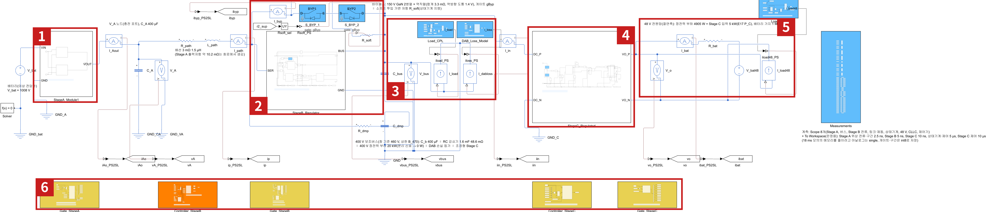
03 Simulink 통합 회로 TB19 (이전 150 kHz 구성)
1
Stage A 모듈 (기존 150kHz 설계)
2
Stage B: R2-W460 창 조정 모듈 (바이패스 포함)
3
400 V 버스·부하 (정전력 부하, DAB 손실 등가)
4
조정형 Stage C
5
48 V 출력단·부하
6
게이트·제어·보호 블록
이전 구성(150 kHz Stage A 1모듈, Stage C 일시 정지 도입 전)의 A·B·C 통합 회로에서 고장 강등 시험 2건을 모두 통과했다.
근거: 상세보고서 10.3절, 17장 (TB16–TB19)
Notes:
[권장 발표 시간: 약 30초]
세 단을 한 회로로 묶은 TB19입니다. 1번 Stage A, 2번 창 조정 모듈, 3번 버스, 4번 조정형 Stage C, 5번 48 V 출력, 6번 제어·보호 블록입니다. 다만 Stage A는 최종 A25R이 아니라 이전 150 kHz 설계 1모듈이고, 보호 순서도 Stage C 일시 정지를 넣기 전 버전입니다.

Slide 18
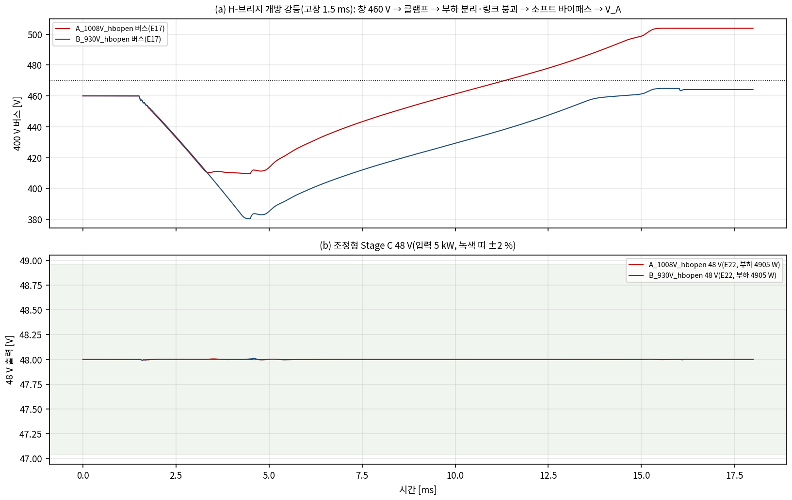
03 강등 중 400 V 버스와 48 V 출력 (이전 보호 순서)
이전 순서(평균모델 E23): 400 V급 버스는 일시 하강했지만 48 V 출력은 ±2 % 이내 유지 (회로 TB17 ±0.03 %)
최종 보호 순서는 Stage C를 최대 12.4 ms 일시 정지하며, 이때 48 V는 배터리 전압을 따른다 (±2 % 유지 아님).
근거: 상세보고서 9.6절, 10.3–10.4절 (E23, E38, E43, TB17)
Notes:
[권장 발표 시간: 약 35초]
같은 조건의 평균모델 결과입니다. 강등 동안 버스는 380에서 410 V까지 내려갔다 V_A로 돌아오고, 48 V는 거의 움직이지 않았으며 회로 TB17에서도 ±0.03 % 안이었습니다. 하지만 이 파형은 일시 정지를 도입하기 전 순서입니다. 최종 순서에서는 Stage C가 최대 12.4 ms 멈추고 그동안 48 V는 배터리 전압을 따르므로 ±2 % 조정은 유지되지 않습니다.
[질문 대비 — 발표하지 않음]
결합 범위: 최종 A25R + Stage B + Stage C + 최종 보호를 한 소자 수준 회로로 묶은 시험은 수행하지 않음(17장). 결합은 150 kHz A+B+C(TB16–TB19), A25R+C+클램프(TB27·TB28·TB33)까지
TB27·TB28 각각 4/4 / TB33 경로 상실 2/2, 오동작 C33 대조 불통과 / 일시 정지 중 48 V 41.6–45.7 V는 배터리 등가 계산(E43)이며 회로 구현 아님

Slide 19
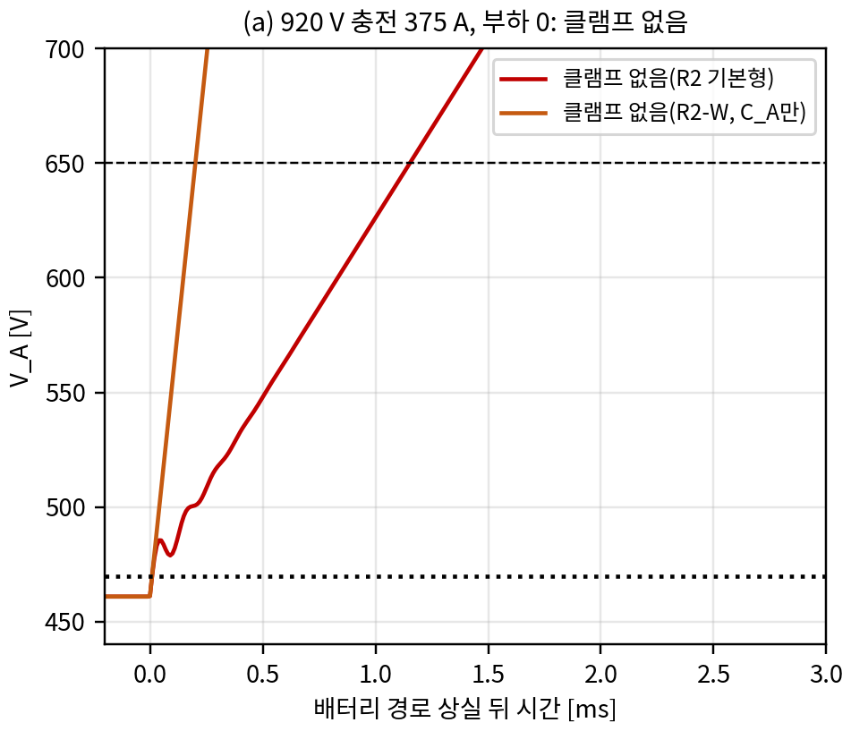
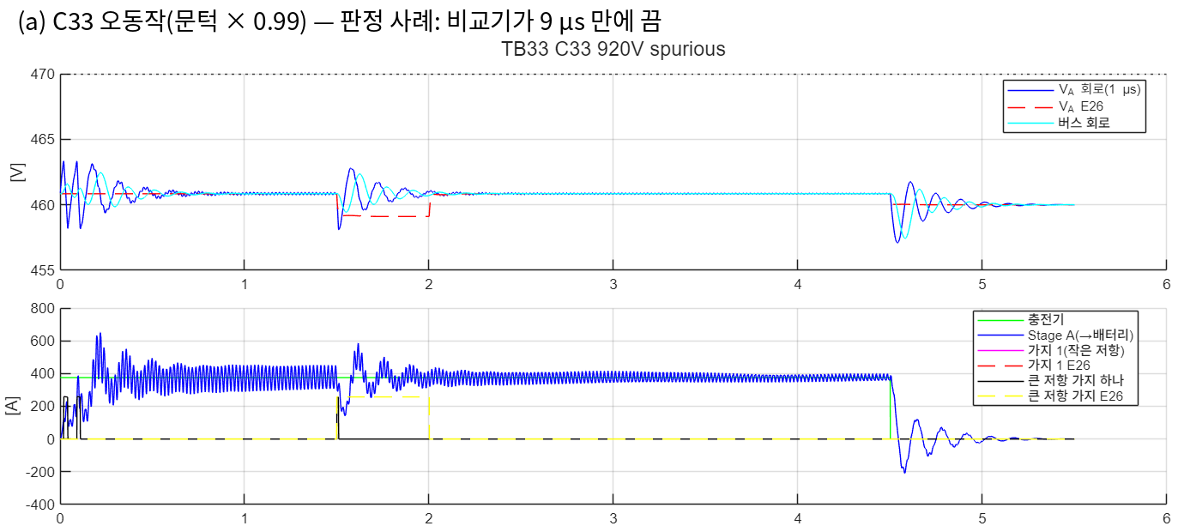
03 충전 중 배터리 경로 상실과 클램프
클램프 없음 (150 kHz, C_{A} 400 µF)
오동작 사례 C33 — 평균모델 대조 불통과
920 V 충전: 약 10 µs에 470 V
최종 A25R (2.4 mF): 0.06–0.09 ms
회로는 9 µs에 끄고 평균모델은 0.5 ms 유지 (3.3 vs 177.6 J)
전압·전류 한도 위반이 아니라 두 모델의 동작 차이
최종 클램프는 무부하 경로 상실 회로시험 2건(충전기 정지 3 ms로 축소)을 모두 통과했고, V_{A}를 468.14 V로 제한했다.
근거: 상세보고서 12.2절, 12.4–12.6절 (E26, E36, E40, TB33)
Notes:
[권장 발표 시간: 약 60초]
충전 중 고장입니다. 충전기가 V_A 노드에 붙어 있어 충전 중 배터리 경로가 끊기면 충전기 전류가 V_A로 몰립니다. 왼쪽은 이전 150 kHz 설계에서 클램프가 없을 때로, 920 V 충전에서 약 10 µs 만에 470 V를 넘습니다. 최종 A25R은 커패시터가 커서 0.06에서 0.09 ms로 늦어지지만 여전히 클램프가 필요합니다. 최종 클램프 회로 TB33에서 무부하 경로 상실 두 사례는 통과했습니다. 오른쪽 오동작 사례 C33은 회로가 9 µs 만에 클램프를 껐는데 평균모델은 0.5 ms 켜 두어 대조 항목에서 불통과로 기록했습니다. 한도를 넘은 것이 아니라 두 모델의 동작이 달랐다는 뜻입니다.
[질문 대비 — 발표하지 않음]
최종 클램프: 468/463 V, 가지 3개 × 2.4 Ω + SiC, 최대 연속 켜짐 0.5 ms / A25R 무클램프 470 V 도달: 640 V R2 기본형 1.72–2.08 ms, 920 V 0.06–0.09 ms(12.4절) / C33 판정 8/9(평균모델 대조 항목만 불통과) / 정격 보조부하 경로 상실은 이전 1 Ω 클램프 TB28. TB33의 경로 상실은 무부하이고 충전기 정지를 3 ms로 줄인 회로(30 ms 흡수 에너지는 평균모델 E26) — 최종 클램프 + 정격 보조부하 + 30 ms 정지를 한 회로에서 확인한 것은 아님

Slide 20
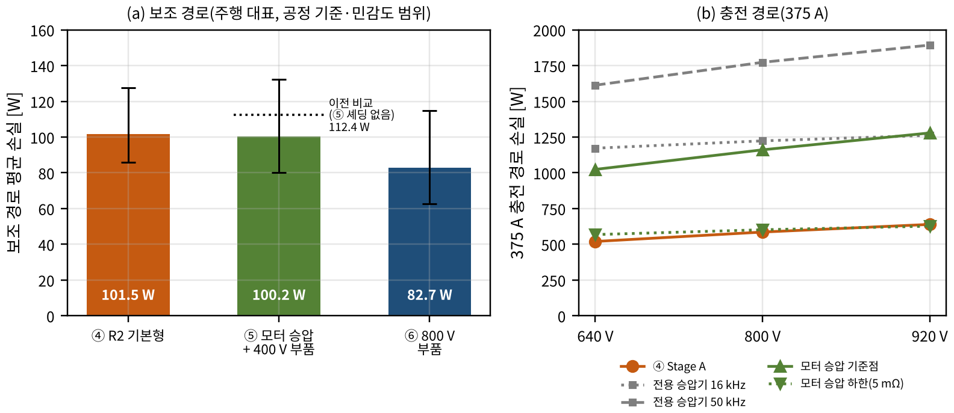
03 기존 방식 대비 손실 비교
보조 경로: R2 101.5 W ≈ 모터 승압 ⑤ 100.2 W
400 V급 부품 방식과 같은 수준, 800 V급 부품 ⑥(82.7 W)보다 큼
충전 경로(375 A 고정): 전용 승압기의 0.32–0.51배
모터 승압 하한(상저항 5 mΩ)과는 0.92–1.02배로 같은 수준
같은 손실 규칙에 따른 설계 단계 계산값(실측 효율 아님) · 375 A 고정 비교라 150 kW는 800 V 점뿐
근거: 상세보고서 15.1–15.2절 (E38, E41, E43, E44) · 참고문헌 [11]–[14], 부록 A1
Notes:
[권장 발표 시간: 약 45초]
산업 방식과의 손실 비교입니다. 오른쪽 충전 경로는 모든 전압에서 375 A로 같은 전류를 흘린 비교로, Stage A가 전용 승압기의 0.32에서 0.51배입니다. 150 kW 정격점은 800 V 점뿐이고, 모터 승압 하한과는 비슷합니다. 왼쪽 보조 경로는 R2 기본형 101.5 W로 모터 승압 ⑤의 100.2 W와 같은 수준이고, 800 V급 부품을 쓰는 ⑥보다는 4에서 33 W 큽니다. 즉 이점은 충전 경로에 한정되고, 설계 단계의 상대 비교이지 실측 효율이 아닙니다.
[질문 대비 — 발표하지 않음]
실제 충전기 명령: I = min[375 A, 150 kW/(V_bat/2)](요약 식 2) / 팩별 150 kW 충전 손실은 7장(565–632 W) / ⑤ 대비 −1.4 %, 민감도 −26.5…+10.0 %

Slide 21
04 가설 판정 요약
가설 | 판정 | 핵심 근거 | 근거 수준
H1 정격 분리 | 충족 | 초기 전 범위 Stage B: 링크 ≤ 7.16 kW, 충전전류 비경유 | 평균 + 회로
H2 강건 제어 | 부분 충족 | 복합 공차 평균 102/128, 스위칭 128/128, +3 µs 114/128 | 평균 · 스위칭
H3 충전 중 보조버스 | 조건부 충족 | - 사전 기동과 600µs 이상 전류 램프 적용 - 640V 경부하 충전 시작은 일부 불통과 | 정적 등가 + 회로 대표
H4 부하 승인 | 충족 | 예산 초과 0 ms, 미공급 6.96 % (정적 예약 35.21 %) | 축약 모델
H5 기준 구조 대비 이점 | 기각 | 보조 경로 손실 ③ 144.5 W 대 ④ 101.5 W | 손실 규칙 계산
Q3 산업 방식 대비 | 제한적 | - 충전 경로: 전용 승압기의 0.32–0.51배, 모터 승압 하한과 동급 - 보조 경로: 400 V급 부품 방식과 동급, 800 V급 부품 방식보다 큼 | 손실 규칙 계산
근거: 상세보고서 15.2절, 18장
Notes:
[권장 발표 시간: 약 40초]
가설 판정입니다. H1은 초기 전 범위 Stage B로, H4는 축약 모델로 검증해 해당 범위에서 충족입니다. H3는 사전 기동과 램프 조건에서 조건부 충족, H2는 복합 공차 102/128로 부분 충족, H5는 기각, Q3는 제한적입니다. 충전 경로는 전용 승압기보다 작지만 모터 승압 하한과는 같은 수준이고, 보조 경로는 400 V급 부품 방식과 같은 수준, 800 V급 부품 방식보다는 큽니다. 오른쪽 열은 각 판정의 근거 수준입니다.

Slide 22
04 핵심 연구 성과
1
전력 구조의 성립 조건 분석 및 개선
초기 Stage B의 경부하 손실 한계를 정량화(H5 기각)하고, 창 조정 모듈을 필요한 팩에만 두는 R2 구조 도출
2
Stage A 재설계
손실 모델 정정 후 90개 후보에서 25 kHz 선택, C_{A} 확대와 운전 조건으로 과도 문제를 해결한 A25R 도출
3
제어·보호 기능 검증
Stage B·C 제어, 고장 강등, SALS 부하 승인을 검증하고 성립에 필요한 인터페이스·보호 요구를 정량화
4
충전 경로 손실 감소 가능성 확인
동일한 375 A에서 Stage A 계산 손실이 전용 승압기의 0.32–0.51배 (모터 승압 하한과는 동급)
대가 (trade-off)
C_{A} 6배(2.4 mF)와 충전 전 사전 기동·600 µs 램프가 운전 조건
전력변환 스위치 위치 42개 (기존 방식 12–24개, 부록 A1)
보조 경로 손실은 400 V급 기존 방식과 같은 수준
검증 범위
주요 기능을 개별 모델과 대표 결합 회로에서 확인 (해석·시뮬레이션)
최종 A25R+B+C+최종 보호 순서의 단일 회로 검증, 실제 인터페이스 응답, 하드웨어 실증은 후속 과제
근거: 상세보고서 13.5절, 15.4절, 18.4절, 19–20장
Notes:
[권장 발표 시간: 약 55초]
마지막으로 연구 성과와 그 대가를 정리하겠습니다. 처음 구조는 경부하 고정 손실 때문에 H5가 기각됐고, 이를 계기로 전압 조정이 필요한 팩에만 창 조정 모듈을 두는 R2 구조를 도출했습니다. Stage A는 손실 모델을 바로잡은 뒤 설계 후보를 비교해 25 kHz의 A25R로 다시 설계했습니다. 제어, 단계적 고장 강등, SALS 부하 승인은 각 시험 조건에서 확인했고, 그 과정에서 구조가 성립하는 데 필요한 인터페이스와 보호 요구를 정량화했습니다. 같은 375 A에서 충전 경로의 계산 손실은 전용 승압기보다 작았지만, 모터 승압 하한과는 같은 수준이고 보조 경로에서도 보편적인 우위는 확인하지 못했습니다. 그 대가로 V_A 커패시터가 6배 커지고 사전 기동과 램프가 운전 조건이 됐으며, 전력변환 스위치 위치도 늘었습니다. 주요 기능은 개별 모델과 대표 결합 회로에서 확인했고, 최종 구성 전체의 단일 회로 검증과 실제 인터페이스 응답, 하드웨어 실증은 후속 과제입니다.
[질문 대비 — 발표하지 않음]
스위치 위치(상세 15.2절, 부록 A1): R2 기본형 42(Stage A 32 + Stage C 10), 전용 승압 방식 24, 모터 승압 + 400 V급 보조부품 12, 모터 승압 + 800 V급 보조부품 20. 정상 경로 바이패스 포함, 비상 V_A 클램프·공통 구동 인버터 제외. 실제 소자 개수·원가와 같은 지표가 아님
C_A: A25 400 µF → A25R 2.4 mF(6배). 그 결과 이중 고장 때 V_A 노드 에너지도 6배가 되어 400 V 부하 3 ms 정지 요구가 생김(상세 9.6절)

Slide 23
감사합니다

Slide 24
부록 A1. 대가 비교: 손실과 스위치 위치
구조 | 보조 경로 평균 손실 | 375 A 충전 손실 (640 · 800 · 920 V) | 스위치 위치 (충전 + 보조)
① 전용 승압기 + 강압기 + CLLC (400 V급 부품) | 100.2 W (셰딩 없으면 112.4 W) | 50 kHz 1.61 · 1.77 · 1.89 kW 16 kHz 1.17 · 1.22 · 1.26 kW | 24 (12 + 12)
⑤ 모터 승압 + 400 V급 보조부품 | 100.2 W | 기준점 1.02 · 1.16 · 1.28 kW 하한(5 mΩ) 0.57 · 0.60 · 0.63 kW | 12 (0 + 12)
④ R2 기본형 (Stage A + 조정형 Stage C) | 101.5 W | 0.52 · 0.59 · 0.64 kW | 42 (32 + 10)
⑥ 모터 승압 + 800 V급 보조부품 | 82.7 W | ⑤와 같음 | 20 (0 + 20)
같은 소자·손실 규칙에 따른 설계 단계 계산값(상대 비교, 실측 효율 아님). 충전 손실은 375 A 고정(반전압 기준 120 · 150 · 172.5 kW)이라 충전기 명령 min[375 A, 150 kW/(V_{bat}/2)]과 다르다.
스위치 위치는 전력변환 스위치 위치 수로, 정상 경로의 바이패스를 포함하고 비상 V_{A} 클램프와 공통 구동 인버터는 제외했다. 실제 소자 개수·원가·질량과 같은 지표가 아니다.
⑥은 보조부품 등급(800 V급)이 달라 서비스가 같지 않으며, 800 V급 보조부품 자체의 효율 차와 비용은 넣지 않았다. 모터 승압 손실은 리플 철손·자석 와전류를 넣지 않은 하한 쪽 값이다.
근거: 상세보고서 15.1–15.2절 (E38, E41, E43, E44) · 참고문헌 [11]–[14]

Slide 25
부록 A2. 참고문헌
[1] I. Aghabali et al., “800-V Electric Vehicle Powertrains: Review and Analysis of Benefits, Challenges, and Future Trends,” IEEE Trans. Transp. Electrific., vol. 7, no. 3, pp. 927–948, 2021.
[2] B. Zhao, Q. Song, W. Liu, Y. Sun, “Overview of Dual-Active-Bridge Isolated Bidirectional DC–DC Converter for High-Frequency-Link Power-Conversion System,” IEEE Trans. Power Electron., vol. 29, no. 8, pp. 4091–4106, 2014.
[3] Z. Ni, Y. Li, C. Liu, M. Wei, D. Cao, “A 100-kW SiC Switched Tank Converter for Transportation Electrification,” IEEE Trans. Power Electron., vol. 35, no. 6, pp. 5770–5784, 2020.
[4] Y. He, S. Jiang, C. Nan, “Switched Tank Converter Based Partial Power Architecture for Voltage Regulation Applications,” Proc. IEEE APEC, pp. 91–97, 2018.
[5] M. Jenks (Vicor), “Adapting 400V and 800V Architectures,” SAE WCX 2023 발표 자료, 2023.
[6] H. Chen, H. Kim, R. Erickson, D. Maksimović, “Electrified Automotive Powertrain Architecture Using Composite DC–DC Converters,” IEEE Trans. Power Electron., vol. 32, no. 1, pp. 98–116, 2017.
[7] N. Perera et al., “Hard-Switching Losses in Power FETs: The Role of Output Capacitance,” IEEE Trans. Power Electron., vol. 37, no. 7, pp. 7604–7616, 2022.
[8] Wolfspeed, C4MS008075U2 / C4MS025075K1 750 V SiC MOSFET datasheets; onsemi, UG4SC075011K4S 750 V SiC FET datasheet; GaN Systems, GS66516T datasheet.
[9] J.-H. Jung, H.-S. Kim, M.-H. Ryu, J.-W. Baek, “Design Methodology of Bidirectional CLLC Resonant Converter for High-Frequency Isolation of DC Distribution Systems,” IEEE Trans. Power Electron., vol. 28, no. 4, pp. 1741–1755, 2013.
[10] ISO 21780:2020, “Road vehicles — Supply voltage of 48 V — Electrical requirements and tests.”
[11] Hyundai Motor Group, E-GMP 플랫폼 소개(제조사 공개 자료), 2020.
[12] Lucid Group, “Lucid Gravity: Combining 450 miles EPA Range, 400 kW Fast Charging, and Access to 20,000+ Superchargers,” 보도자료, 2025.
[13] Porsche AG, “The charging process: Quick, comfortable, intelligent and universal,” Porsche Newsroom, 2019.
[14] Preh GmbH, “High-Voltage Booster — Efficient charging of 800V vehicles at 400V charging stations,” 제품 소개(제조사 공개 자료).
슬라이드 하단의 ‘근거’는 상세보고서의 절 번호와 검증 근거(E)·회로 시험(TB) 번호다. 전체 서지는 상세보고서 참고문헌에 있다.

